Slide 1

PROYECTO BELS
PRESENTACIÓN FINAL CAPSTONE

Slide 2
PROYECTO BELS
Jose Bautista
Cargo: Desarrollador full-stack
Luis Velásquez
Pablo González
Funciones: Desarrollo de software
Cargo: Líder Técnico
Funciones: Líder de equipo / Desarrollo de software
Cargo: Desarrollador full-stack
Funciones: Desarrollo de software
INTEGRANTES DEL PROYECTO

Slide 3
PROYECTO BELS
DESCRIPCIÓN DEL PROYECTO
Problema o dolor
Según las estadísticas el 23,6% de chilenos sospecha que tiene algún tipo de trastorno mental (1). Estos trastornos imposibilitan que las personas puedan valerse por sí mismas.
Para su recuperación, es importante definir un plan de trabajo bien diseñado.
Se requiere un profesional de la salud adecuado para realizar este plan.
Propuesta de solución
Desarrollo de una App mobile para automatizar la aplicación del test BELS.
Creación de un plan de trabajo mediante IA a partir de la aplicación del test que permita a sus usuarios mejorar su calidad de vida.
(1) Fuente: Salud mental en Chile: urgencias, desafíos y silencios - CIPER Chile. Consultado el 03-09-2024
(2) Basic Everyday Living Skills. “Habilidades básicas de la vida diaria”.

Slide 4
PROYECTO BELS
Objetivo General
Ayudar a las personas que han sufrido o tienen una enfermedad mental prolongada a mejorar su calidad de vida y autonomía utilizando una aplicación móvil con uso de Inteligencia Artificial.

Slide 5
PROYECTO BELS
Objetivos Específicos
Ayudar a cada una de las personas que utilice nuestra aplicación a crear hábitos saludables para mejorar su calidad de vida.
Posibilitar el seguimiento de los hábitos de salud mental de las personas.
Facilitar el acceso universal a una terapia de bajo costo.

Slide 6
PROYECTO BELS
Alcance y limitaciones del proyecto
Una aplicación móvil que automatiza la aplicación del Test Bels y la elaboración posterior de un plan de trabajo realizado por IA en base a los resultados del test. Además de un sistema de seguimiento de actividades que indicara el porcentaje de cumplimiento diario y el detalle mensual.
Dependencia de Herramientas Gratuitas
Rendimiento en Dispositivos de Gama Baja
Tiempo y Recursos limitados para el desarrollo
Alcance
Limitaciones

Slide 7
PROYECTO BELS
Competencias de carrera
Gestionar proyectos informáticos, ofreciendo alternativas para la toma de decisiones de acuerdo a los requerimientos de la organización.
Construir modelos de datos para soportar los requerimientos de la organización de acuerdo con un diseño definido y escalable en el tiempo.
Desarrollar una solución de software utilizando técnicas que permitan sistematizar el proceso de desarrollo y mantenimiento, asegurando el logro de los objetivos.

Slide 8
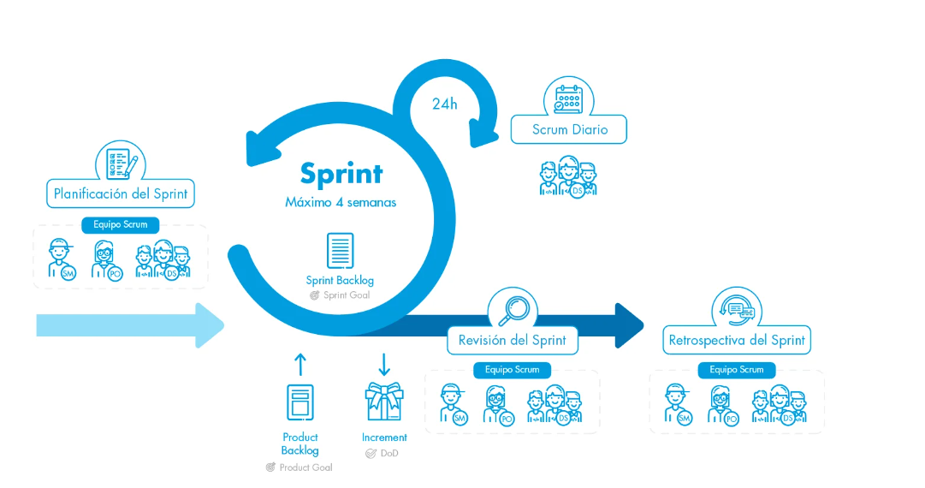
PROYECTO BELS
Metodología de trabajo para el desarrollo del proyecto
Metodología: Ágil
Framework: Scrum
Herramienta de software: Jira
Justificación: Esta metodología fue elegida debido a que existía la necesidad de poder contar con capacidad de adaptación, a su flexibilidad y a la posibilidad ir generando valor al proyecto en un corto periodo de Tiempo

Slide 9
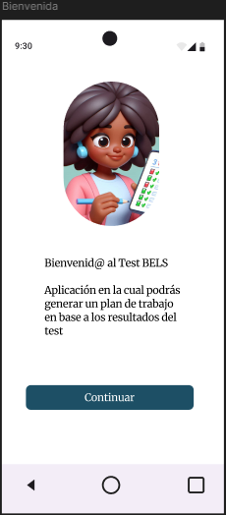
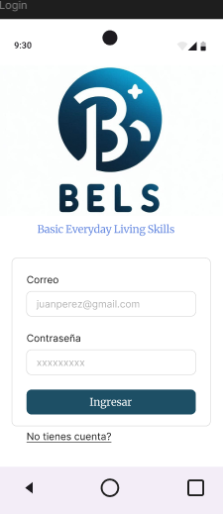
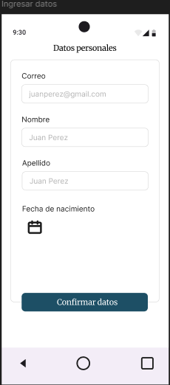
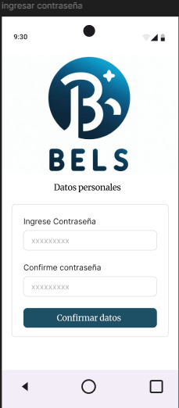
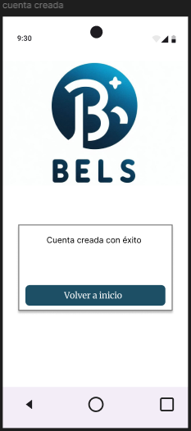
PROYECTO BELS
Mockups en Figma Usuario no Registrado

Slide 10
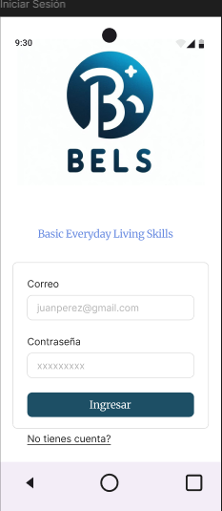
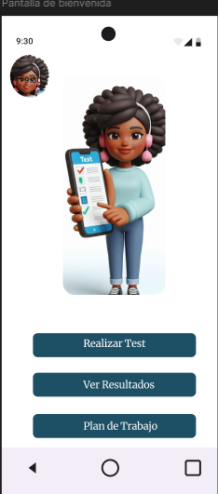
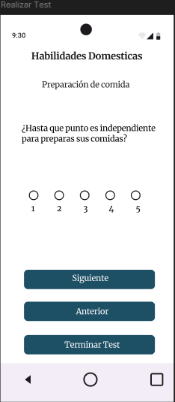
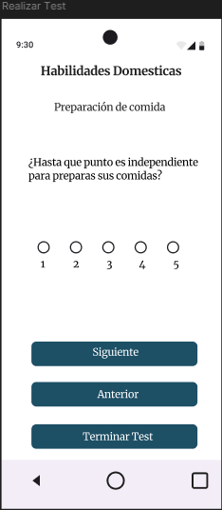
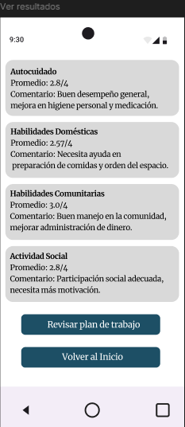
PROYECTO BELS
Mockups en Figma Usuario Registrado

Slide 11
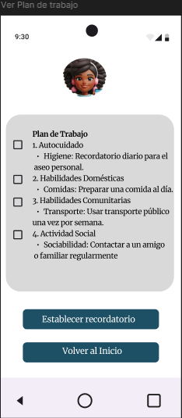
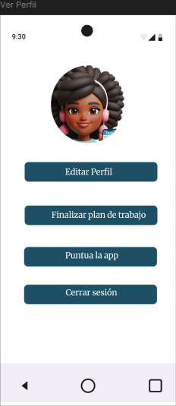
PROYECTO BELS
Mockups en Figma Usuario Registrado

Slide 12
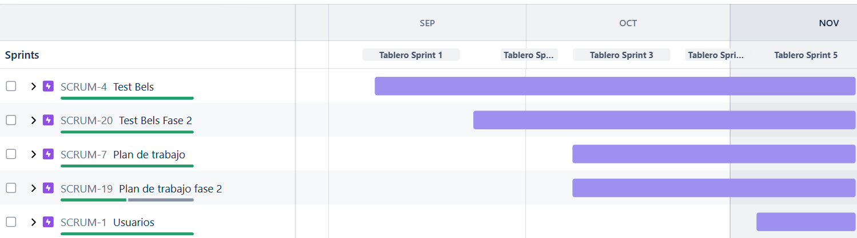
PROYECTO BELS
Cronograma para el desarrollo del proyecto

Slide 13
Arquitectura del software
PROYECTO BELS

Slide 14







PROYECTO BELS
Tecnologías utilizadas

Slide 15
DEMOSTRACIÓN DEL RESULTADO DEL PROYECTO
*Exposición del sistema

Slide 16
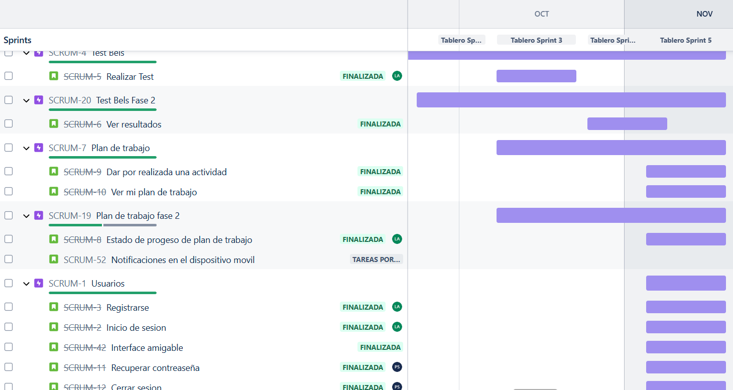
Resultados obtenidos

Slide 17
Obstáculos presentados durante el desarrollo
Conocimiento Técnico durante el desarrollo del proyecto. Tuvimos limitancias y problemáticas debido a la profundidad de nuestros conocimientos técnicos.
Conocimientos sobre la metodología del Test Bels
Problemas con herramienta de versionamiento de código (GitHub)
Problemas relacionados con la gestión del proyecto en sí, debido a nuestra falta de experiencia no supimos gestionar de manera correcta los tiempos del proyecto al comienzo.

Slide 18
PREGUNTAS DE LA COMISIÓN

